Slide 1

SOMOS
EMPLEO
Título: Arial 18
I. Descripción del programa
+ Empleo
Incrementar la profesionalización de los trabajadores y la competitividad de las empresas del sector, acercando las empresas y trabajadores a los servicios de empleo de la FLC, con el apoyo de los Agentes Sociales.
Incorporar a jóvenes
Mantener el empleo de las personas ocupadas
Incrementar la empleabilidad de los desempleados
Promover la participación de empresas en la identificación de necesidades de cualificación
Difundir los servicios de la FLC
Notes:
Según el contexto actual del sector, hay una necesidad acuciante de plantear una estrategia integral de mejora del empleo del sector que requiere una participación activa de los agentes sociales, tanto para incluir este punto en la negociación colectiva como en participar activamente desde su contacto con empresas y trabajadores en los tres ejes que articulan la mejora del empleo en el sector, y que son los pilares del presente programa piloto a desarrollar de julio a diciembre de 2019:
Asesoramiento en orientación laboral.
Intermediación laboral y prospección de empleo
Mejora de la imagen del sector

Slide 2
SOMOS
EMPLEO
Título: Arial 18
DESCRIPCIÓN DEL PROGRAMA
Unidad de acción de todos los agentes
+ Empleo
FLC
Asociaciones empresariales
Sindicatos
Entidades locales para la mejora del empleo
La participación integrada de los agentes sociales en las fases cruciales del programa facilitará la consecución de los objetivos.
Los Agentes Sociales y la FLC ya colaboran con instituciones y entidades locales que promueven la mejora del empleo, y a través de esta colaboración pueden hacer visible el sector de la construcción, como sector estructurado y con un bagaje en el diálogo y negociación colectiva que ha dado lugar a grandes acuerdos que han supuesto una trasformación en la industria de la construcción, siendo un sector con grandes oportunidades para trabajar y desarrollar una carrera profesional; un sector que valora cada vez más la profesionalidad.

Slide 3
SOMOS
EMPLEO
Título: Arial 18
I. Descripción del programa
+ Empleo
ASOCIACIÓN EMPRESARIAL
FLC
PROSPECCIÓN
INTERMEDIACIÓN
EVALUACIÓN Y SEGUMIENTO
PLAN DE PROSPECCIÓN DE EMPRESAS
Encuesta de satisfacción
CONOCIMIENTO SOCIO ECONÓMICO Y DE LA SITUACIÓN PRODUCTIVA DEL SECTOR
DIFUSIÓN DE INFORMACIÓN:
Informar sobre los servicios de empleo al grupo de empresas de interés, a través de newsletter, página web, redes sociales, etc.
CONTACTO CON LAS EMPRESAS QUE HAN MOSTRADO INTERÉS: Llamada telefónica, visitas, reuniones, e-mails…
CAPTACIÓN DE EMPRESAS:
Conseguir empresas interesadas en contratar personal y/o apostar por la cualificación profesional del sector.
ALTA EMPRESA EN AGENCIA
CREAR OFERTA
GESTIÓN DE CANDIDATURAS
SEGUIMIEN DE LA OFERTA
CIERRE DE LA OFERTA
EVALUACIÓN DEL SERVICIO RECIBIDO
SEGUIMIENTO DE NUEVAS NECESIDADES DE CONTRATACIÓN
Notes:
Las líneas de actuación, diferenciando los receptores principales de las acciones, serán las siguientes:
Actuación con los trabajadores, ocupados y desempleados:
Atención personalizada a trabajadores (ocupados y desempleados).
Orientación laboral.
Diagnóstico de la empleabilidad.
Itinerarios profesionales a lo largo de la vida.
Formación profesional oficial: Títulos FP y Certificados de Profesionalidad.
Formación no incluida en el catálogo.
Portal de empleo.
Prácticas en empresas del sector.
Procesos de acreditación de competencias.
Actuación con las empresas:
Prospección de empleo: captación de vacantes y ofertas y detección de necesidades de cualificación.
Campaña para mejorar la imagen del sector.
Servicios de intermediación laboral.
Formación profesional oficial: Títulos de FP y Certificados de Profesionalidad.
Formación a medida.
Servicio de gestión de bonificaciones de formación.
Prácticas no laborales para la formación profesional.
Procesos de acreditación de competencias.

Slide 4
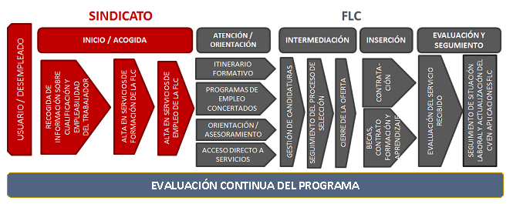
SOMOS
EMPLEO
Título: Arial 18
DESCRIPCIÓN DEL PROGRAMA
+ Empleo
Notes:
Las líneas de actuación, diferenciando los receptores principales de las acciones, serán las siguientes:
Actuación con los trabajadores, ocupados y desempleados:
Atención personalizada a trabajadores (ocupados y desempleados).
Orientación laboral.
Diagnóstico de la empleabilidad.
Itinerarios profesionales a lo largo de la vida.
Formación profesional oficial: Títulos FP y Certificados de Profesionalidad.
Formación no incluida en el catálogo.
Portal de empleo.
Prácticas en empresas del sector.
Procesos de acreditación de competencias.
Actuación con las empresas:
Prospección de empleo: captación de vacantes y ofertas y detección de necesidades de cualificación.
Campaña para mejorar la imagen del sector.
Servicios de intermediación laboral.
Formación profesional oficial: Títulos de FP y Certificados de Profesionalidad.
Formación a medida.
Servicio de gestión de bonificaciones de formación.
Prácticas no laborales para la formación profesional.
Procesos de acreditación de competencias.

Slide 5
SOMOS
EMPLEO
Título: Arial 18
II. Herramientas y recursos para llevar a cabo el programa
+ Empleo
- ¿Cuáles son los diferentes servicios que ofrece la Fundación?

Slide 6
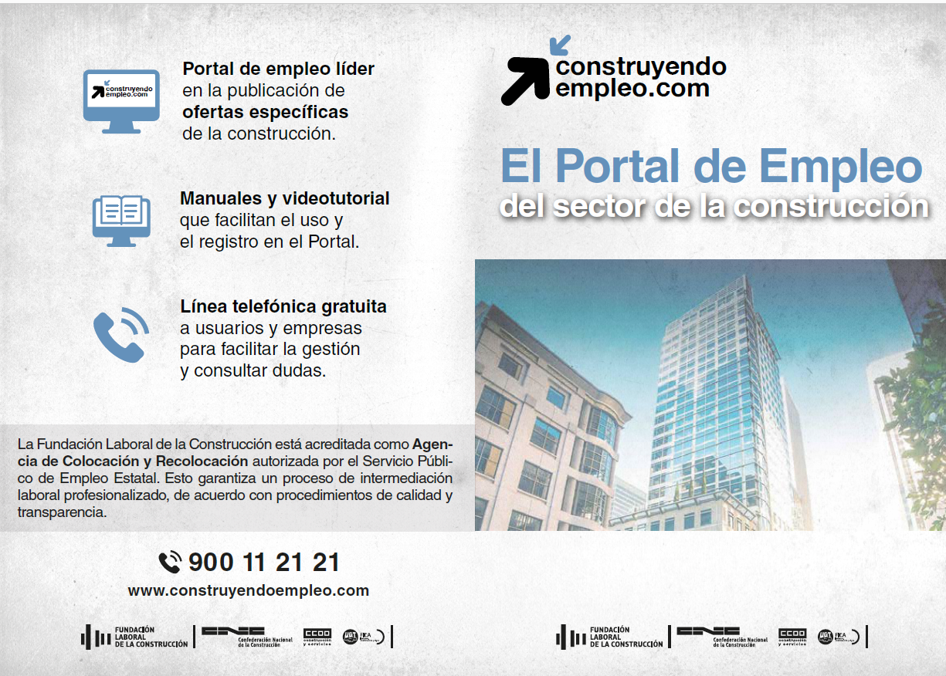
SOMOS
EMPLEO
Título: Arial 18
III. Servicios de la FLC: PORTAL DE EMPLEO. Construyendoempleo.com
+ Empleo

Slide 7

SOMOS
EMPLEO
Título: Arial 18
III. Servicios de la FLC: PORTAL DE EMPLEO. Construyendoempleo.com
+ Empleo

Slide 8
SOMOS
EMPLEO
Título: Arial 18
III. Servicios de la FLC: PORTAL DE EMPLEO. Construyendoempleo.com
+ Empleo
Portal específico de construcción
Gratuito
Intermediación directa empresa-trabajador
Validación de usuarios y ofertas

Slide 9
SOMOS
EMPLEO
Título: Arial 18
III. Servicios de la FLC: PORTAL DE EMPLEO. Construyendoempleo.com
+ Empleo
Importante Seleccionar el grado de privacidad que nos interese y el nivel de actividad adecuado
Que cierren la oferta
Nivel de actividad alta: das el consentimiento para que se te inscriba en ofertas que se adapten a tu perfil.
Privacidad: Media/alta: las empresas podrán o no ver tu currículum.

Slide 10

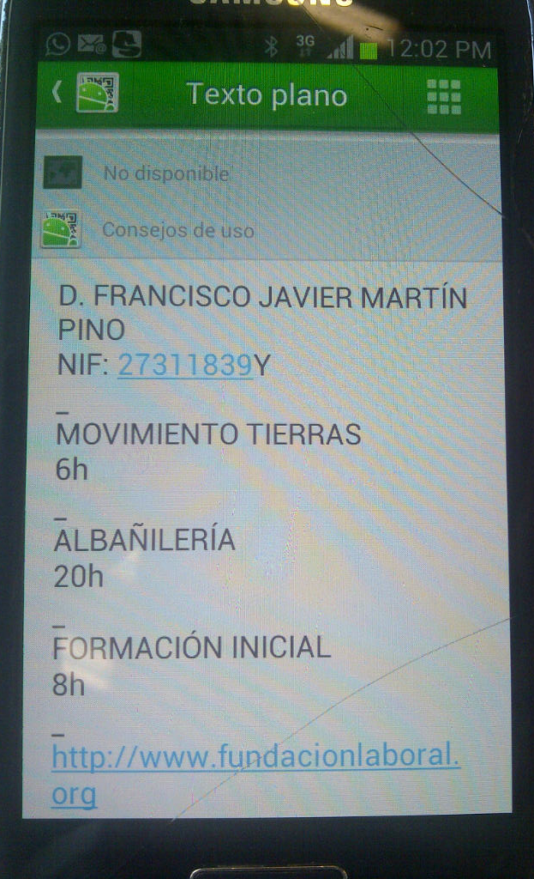

SOMOS
EMPLEO
Título: Arial 18
III. Servicios de la FLC: TARJETA PROFESIONAL DE LA CONSTRUCCIÓN.
+ Empleo
Una tarjeta que avala:
  La formación en prevención de riesgos laborales.
  La experiencia en el sector.
  La cualificación profesional.

Slide 11

SOMOS
EMPLEO
Título: Arial 18
III. Servicios de la FLC: TARJETA PROFESIONAL DE LA CONSTRUCCIÓN.
+ Empleo
TPC empresa es un servicio gratuito que pone a disposición de las empresas del sector de la construcción, el certificado de formación en materia de prevención de riesgos laborales de la TPC de cada uno de sus trabajadores, previa autorización de los mismos.
El usuario de TPC Empresa puede comprobar la veracidad de los diplomas de Prevención de Riesgos Laborales del CGSC, emitidos por la Fundación Laboral de la Construcción o por una Entidad Homologada, tanto propios como de subcontratistas.

Slide 12
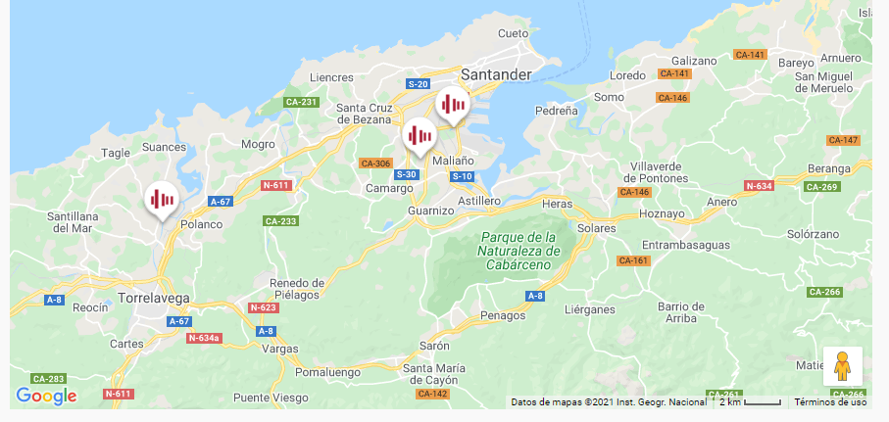
SOMOS
EMPLEO
Título: Arial 18
III. Servicios de la FLC: FORMACIÓN.
+ Empleo
FORMACIÓN EN FLC CANTABRIA
  Sede MALIAÑO: Carretera del Aeropuerto nº8, 39600
  Centro de Formación REVILLA DE CAMARGO: Barrio Puente Lorenzo S/N, 39600
  Centro de Formación BARREDA: Avda. de Solvay 132, 39300

Slide 13
SOMOS
EMPLEO
Título: Arial 18
III. Servicios de la FLC: FORMACIÓN.
+ Empleo
FORMACIÓN PROFESIONAL:
  Ciclo Formativo de Grado Superior en ENERGÍAS RENOVABLES
  Ciclo Formativo de Grado medio en OBRAS DE INTERIOR, DECORACIÓN Y REHABILITACIÓN
  Ciclo Formativo de Formación Profesional Básica en REFORMA Y MANTENIMIENTO DE EDIFICIOS
CERTIFICADOS DE PROFESIONALIDAD:
  Nivel 1
  Nivel 2
  Nivel 3
FORMACIÓN DE DEMANDA
  PRL
  Maquinaria
  Oficios
https://www.cursosenconstruccion.com/

Slide 14


¡Muchas Gracias!
cantabria@fundacionlaboral.org
942 26 00 33
SOMOS lo que SOMOS…
Gracias a ti.
SOMOS “TU FUNDACIÓN”.
900 11 21 21
fundacionlaboral.org

